Slide 1








Slide 2










Slide 3


Slide 4
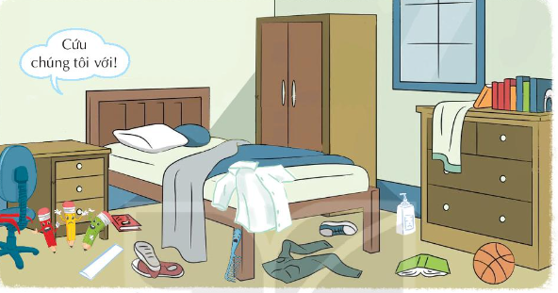
1. Biểu diễn tiểu phẩm tương tác: Chỗ ở của đồ đạc
Quan sát tranh, nhận xét xem trên bức tranh có những nhân vật nào?

Slide 5

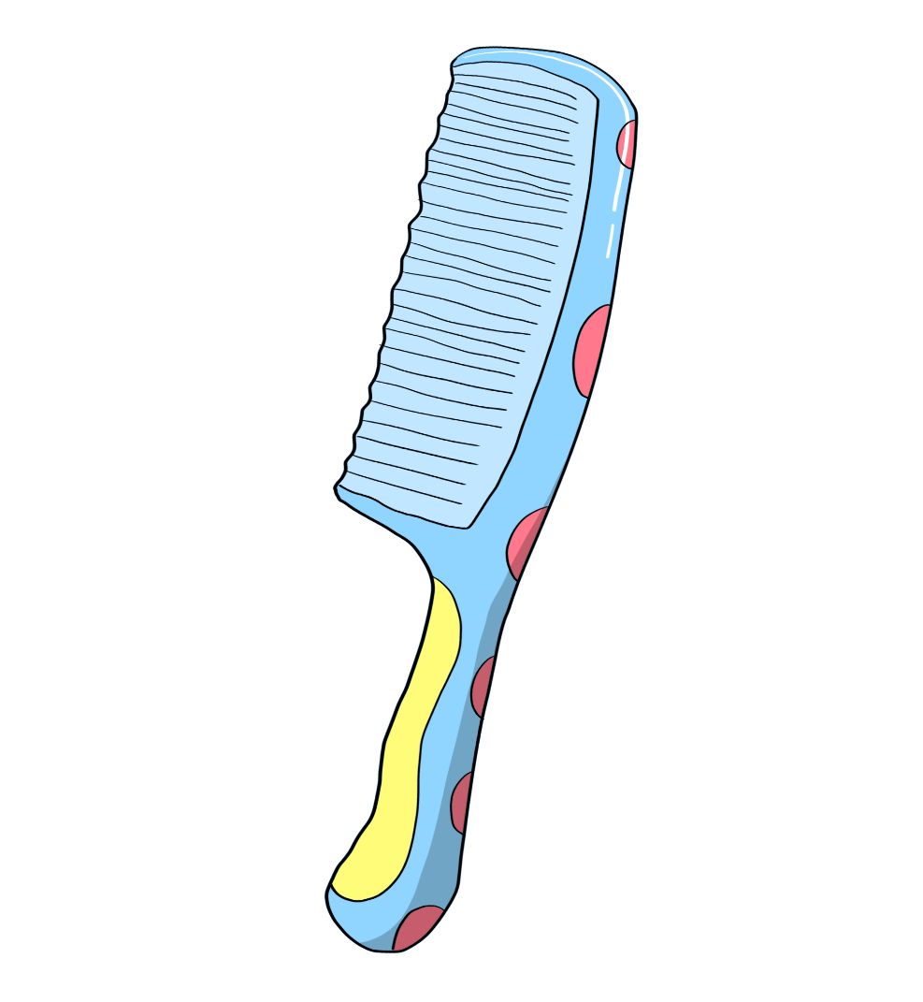


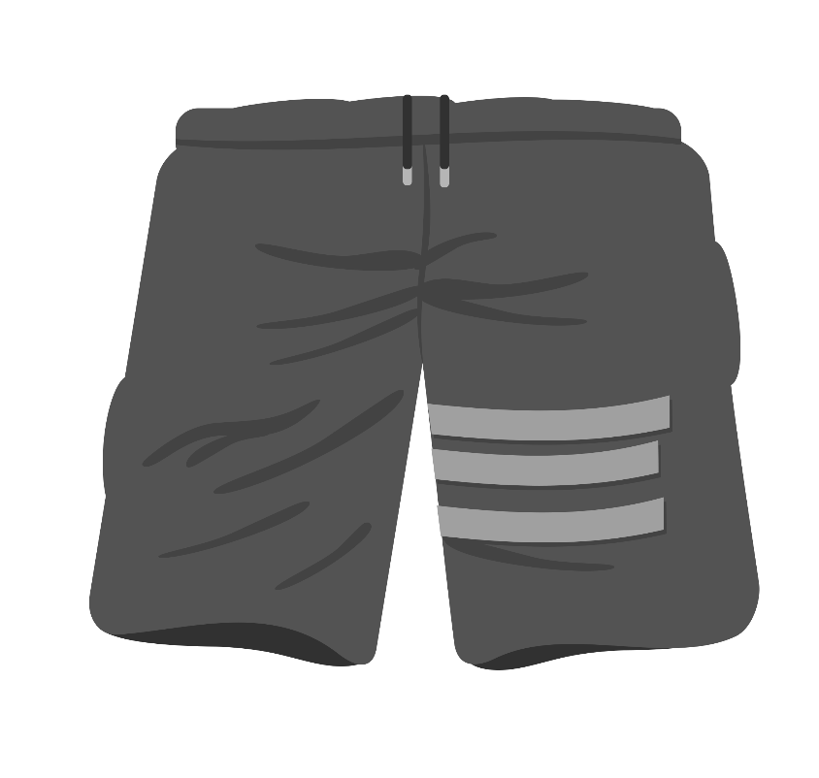
Một hôm, khi cậu bé Luộm Thuộm đi đến trường, tất cả các đồ vật trò chuyện với nhau, than thở về sự lộn xộn, không ngăn nắp của cậu chủ.
Tôi là kem đánh răng (bàn chải) thì cậu ấy phải để tôi lên kệ mới phải.
Tôi là bút thì cậu ấy phải để tôi vào hộp bút vậy mà cậu ta lại vứt tôi lăn lóc như thế này đây.
Tôi là lược đây. Lẽ ra phải để tôi trên giá, gần chiếc gương kia thì cậu ta quẳng tôi xuống đất. Hu hu hu.
Tôi là quần áo đáng lẽ cậu ấy phải treo lên mắc áo hoặc gấp cất đi chứ lại vứt tôi xuống giường như thế này đây. Hu hu hu.
Notes:
Thiết kế: Hương Thảo – tranthao121004@gmail.com

Slide 6
Cứ như thế, năm nhân vật lên tiếng thở dài, than vãn, trách móc cậu chủ. Họ khóc lóc và kêu lên: “Cứu tôi với!”

Slide 7
Cho lời khuyên giúp cậu bé Luộm Thuộm lựa chọn “chỗ ở” phù hợp cho đồ đạc.
Vì sao đồ đạc lại kêu cứu?

Slide 8
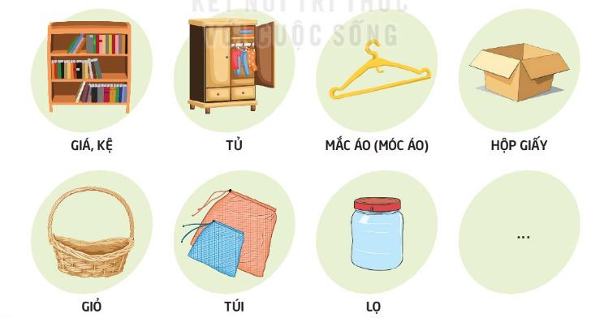
2. Thảo luận để đưa ra các phương án sắp xếp đồ đạc đúng chỗ và sử dụng các vật dụng giúp em sống ngăn nắp.

Slide 9

Quần áo nên để đâu?
Treo lên mắc áo hoặc gấp cất đi.

Slide 10
Các đồ dùng vệ sinh cá nhân để ở đâu?
Phải để trong phòng tắm, trên kệ

Slide 11
Thước kẻ, vở, bút chì,... để ở đâu?
Để lên bàn học

Slide 12
Sách truyện để ở đâu?
Để trên giá sách

Slide 13
Các đồ vật ít dùng nên để đâu?
Cho vào hộp giấy cất đi

Slide 14
Giày dép để ở đâu?
Ở kệ gần cửa ra vào

Slide 15


